Slide 1
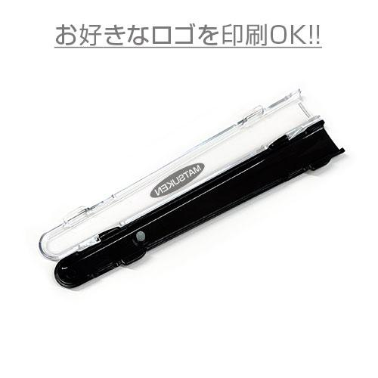
【提案書】
ハーフケース オリジナルフルカラー名入れ
お橋専用のハーフケースです。すっきりとしたシンプルな形状に、オリジナルデザインの名入れプリントがフルカラーで可能なため、物販用や記念用などにおすすめのアイテムです。
特徴
納期
納期スペース
仕様
素材 : AS樹脂・シリコンゴム（箸抜け防止ゴム）
サイズ : 23×150×11(mm)
重量 : 10g
包装 : OPP入り
備考 : UVインクジェット印刷
お見積
お見積りスペース

